Slide 1
Android 开发入门
杨涛/2022-04-12

Slide 2
目录
1
Android 开发工具介绍
2
Android四大组件及Fragment介绍
3
视图及事件分发
4
Android 多线程
5
Android 多进程基础
6
学习资料

Slide 3
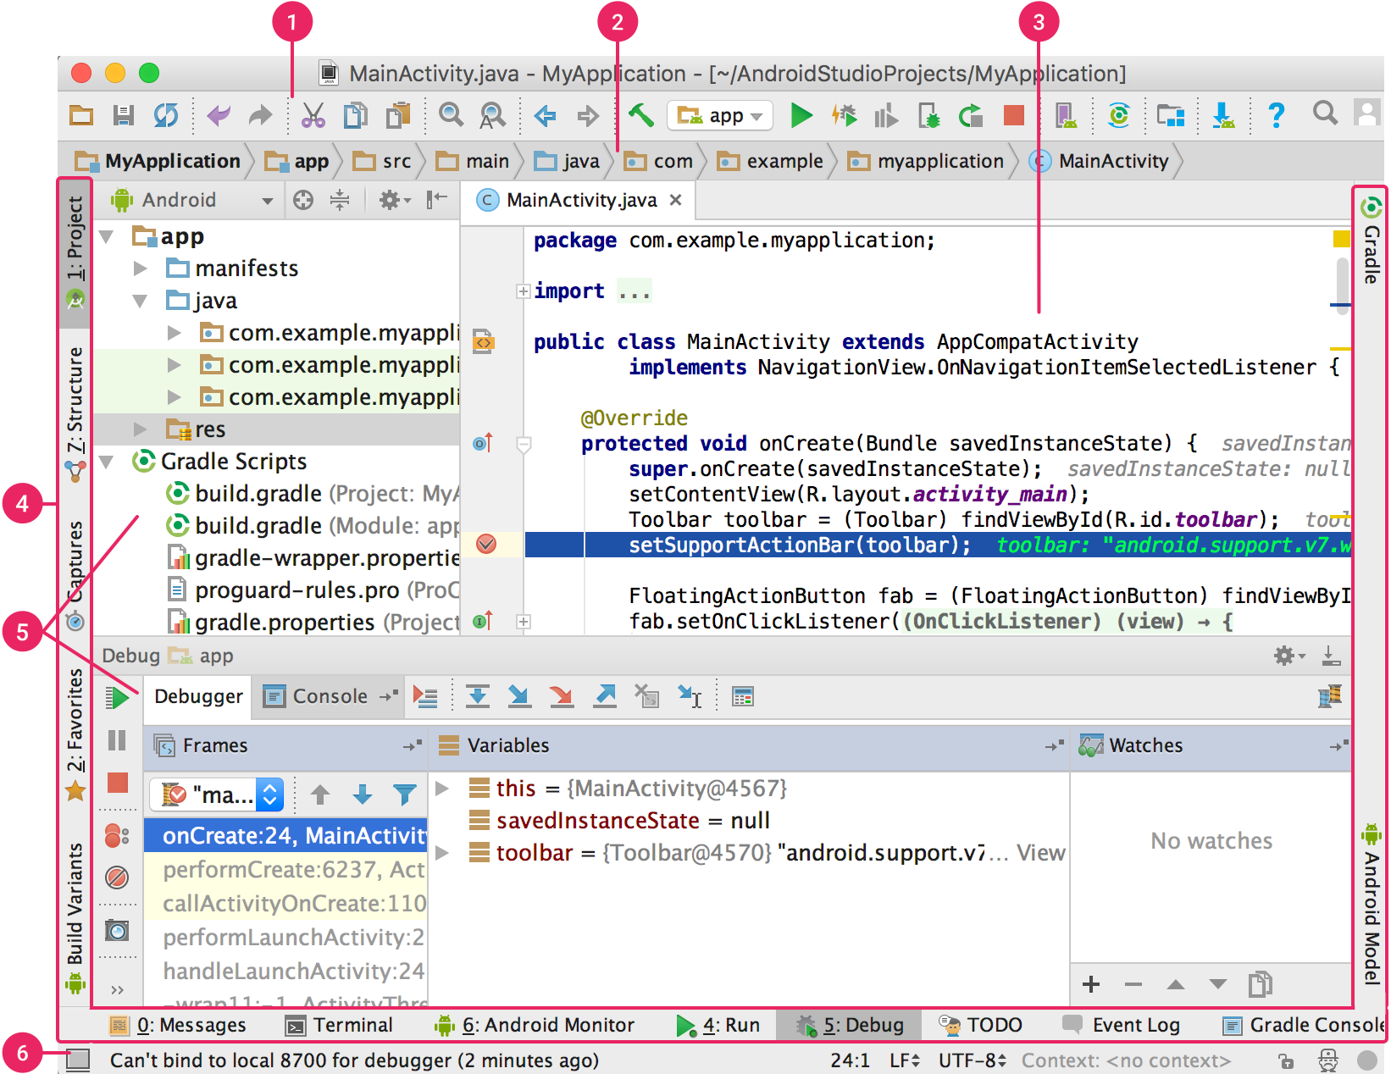
Android Studio功能介绍
工具栏供您执行各种操作，其中包括运行应用和启动 Android 工具。
导航栏可帮助您在项目中导航，以及打开文件进行修改。此区域提供 Project 窗口中所示结构的精简视图。
编辑器窗口供您创建和修改代码。编辑器可能因当前文件类型而异。例如，查看布局文件时，该编辑器会显示布局编辑器。
工具窗口栏在 IDE 窗口外部运行，并包含可用于展开或折叠各个工具窗口的按钮。
工具窗口可让您执行特定任务，例如项目管理、搜索和版本控制等。您可以展开和折叠这些窗口。
状态栏显示项目和 IDE 本身的状态以及任何警告或消息。
01
简介
参考
Notes:
官方文档：https://developer.android.com/studio/intro?hl=zh-cn

Slide 4
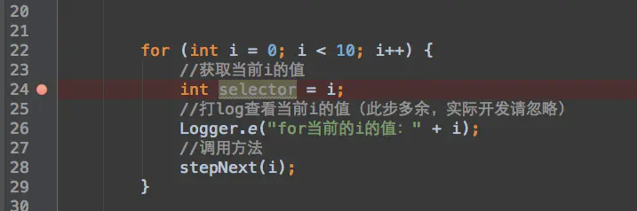
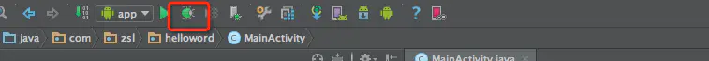
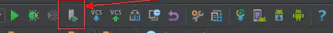
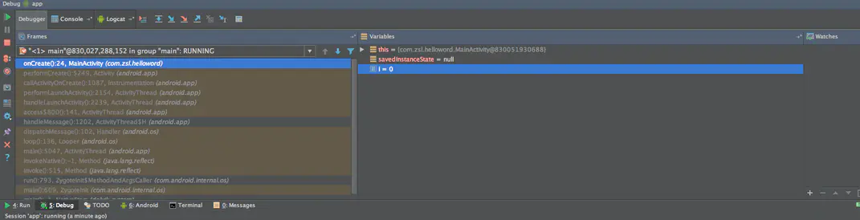
Android Studio功能介绍
1.设置断点
2.开启调试会话，运行app或者运行过程中使用attch调试
3.查看调试结果
简介
参考
Notes:
比如我们常见的布局：底部导航。如果只是简单的使用xml布局/view，一个页面中包含各个模块的布局，通过点击导航来决定隐藏哪些布局/view，这样写的话一个 Activity 中的代码逻辑会非常多，所有模块都融合到一个 Activity 中了，相当冗余，耦合。如果用 Fragment 就灵活多了，每个模块对应不同的 Fragment，Activity 只需要根据导航显示对应的 Fragment 就可以了。

Slide 5
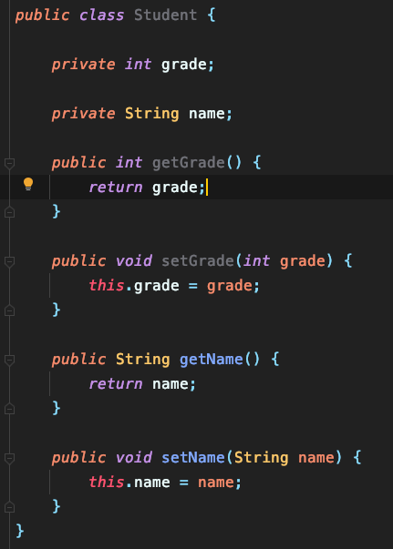
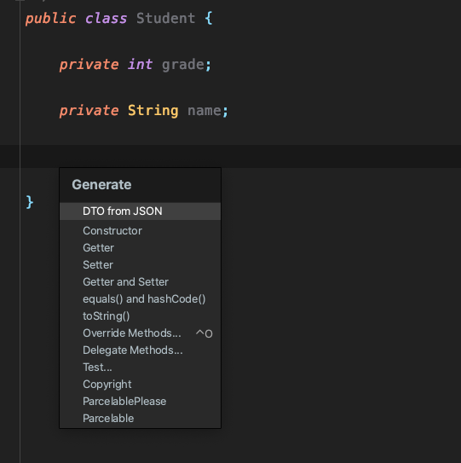
Android Studio功能介绍
使用右键选择Generate可自动生成代码
Notes:
比如我们常见的布局：底部导航。如果只是简单的使用xml布局/view，一个页面中包含各个模块的布局，通过点击导航来决定隐藏哪些布局/view，这样写的话一个 Activity 中的代码逻辑会非常多，所有模块都融合到一个 Activity 中了，相当冗余，耦合。如果用 Fragment 就灵活多了，每个模块对应不同的 Fragment，Activity 只需要根据导航显示对应的 Fragment 就可以了。

Slide 6
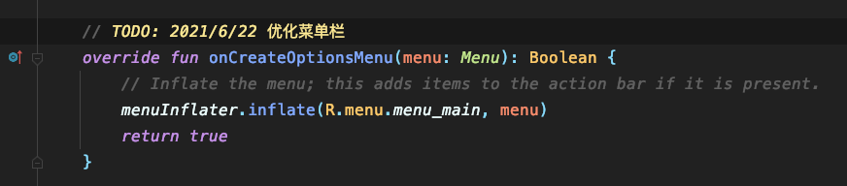
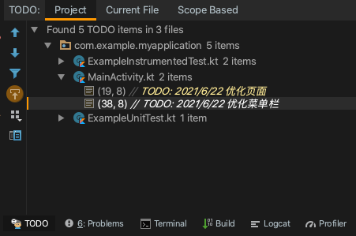
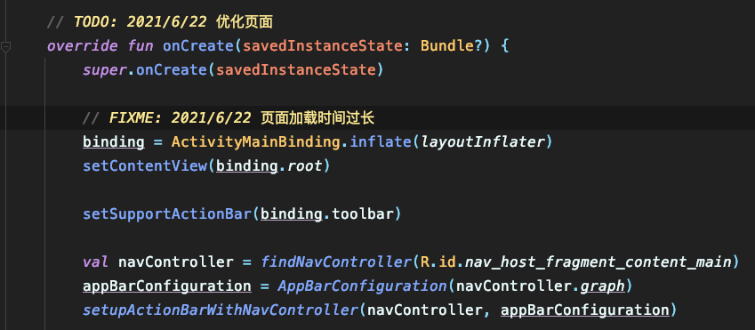
Android Studio功能介绍
Android Studio 中，支持通过 TODO 在代码中插入标记，其本质上就是特殊的注释。只不过 TODO 注释能够在 Android Studio 提供的 TODO 视图窗口中查看并快速定位
扩展
2. 查看 TODO
3. 增加fixMe标签，后续问题修复
简介
Notes:
比如我们常见的布局：底部导航。如果只是简单的使用xml布局/view，一个页面中包含各个模块的布局，通过点击导航来决定隐藏哪些布局/view，这样写的话一个 Activity 中的代码逻辑会非常多，所有模块都融合到一个 Activity 中了，相当冗余，耦合。如果用 Fragment 就灵活多了，每个模块对应不同的 Fragment，Activity 只需要根据导航显示对应的 Fragment 就可以了。

Slide 7
Android Studio扩展资料
Android studio 环境搭建与配置
Android Studio学习
Android Studio调试
简介

Slide 8
目录
1
Android 开发工具介绍
2
Android 四大组件及Fragment介绍
3
视图及事件分发
4
Android 多线程
5
Android 多进程基础
6
学习资料

Slide 9
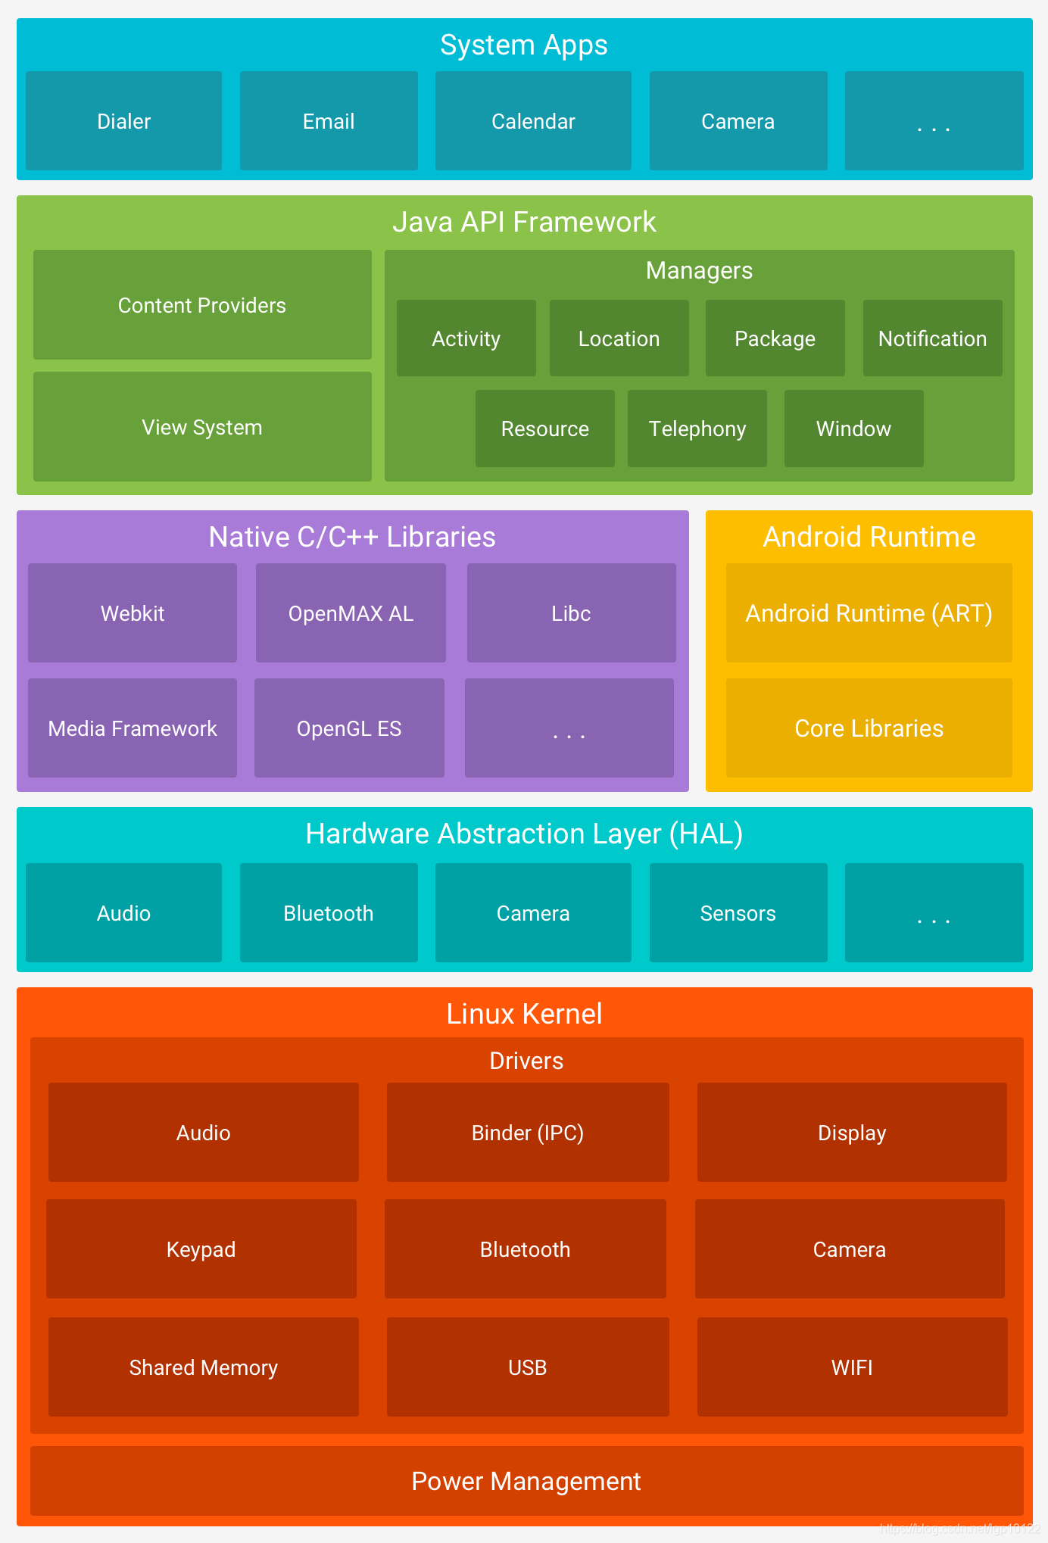
Android 系统架构
系统应用层：独立App
框架层(Java)：View系统 四大组件控制等
原生库层(C/C++)：原生so库
Android运行时：Android虚拟机
硬件抽象层：硬件抽象API
Linux内核层：硬件驱动
简介
Notes:
四大组件都需要在AndroidManifest.xml中注册

Slide 10
Android 四大组件
组件 | 作用 | 场景举例
Activity | 管理界面 | App的界面都是相应的Activity
Service | 运行后台任务 | 后台下载、后台播放
BroadcastReceiver | 数据通信，一对多被动接收 | 系统广播如网络改变、开机完成、锁屏等，App可收听广播做出反应
ContentProvider | 数据平台，提供统一的增删改查API | 电话、系统文件提供统一数据查询功能，所有App都能获取通讯录、手机图库等信息
简介
Notes:
四大组件都需要在AndroidManifest.xml中注册

Slide 11
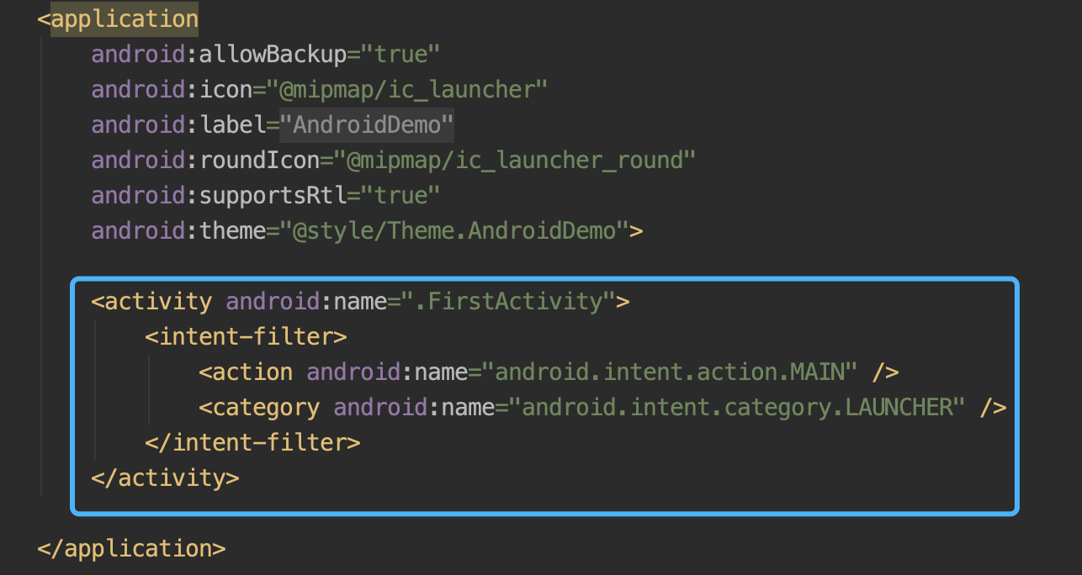
Activity
Activity：活动。Activity是一个Android的应用组件，它提供屏幕进行交互。每个Activity都会获得一个用于绘制其用户界面的窗口，窗口可以充满屏幕，也可以小于屏幕并浮动在其他窗口之上。一个应用通常是由多个彼此松散联系的Activity组成。
主Activity：特殊地，一般会指定应用中的某个Activity为主活动，也就是首次启动应用时给用户呈现的Activity。要将某个Activity设为主活动的方法，在Manifest.xml中注册该Activity时为其指定action和category分别为android.intent.action.MAIN和android.intent.category.LAUNCHER即可，如图所示：
简介
Notes:
四大组件都需要在AndroidManifest.xml中注册

Slide 12
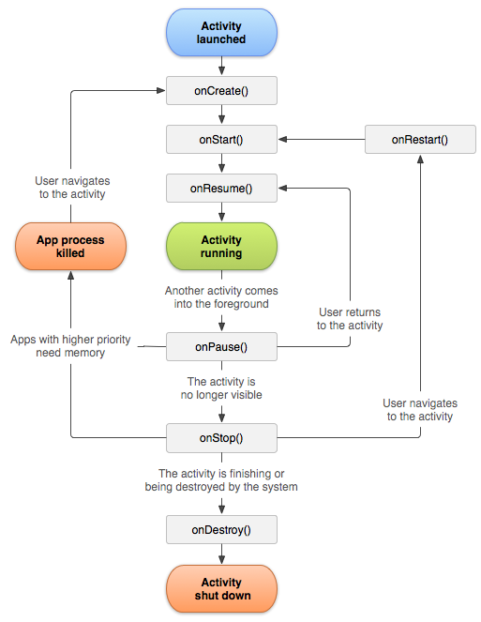
Activity生命周期
Activity的生命周期：Activity由系统创建并管理其生命周期。如图所示：
onCreate(): 在Activity第一次被创建的时候调用。
onStart(): 在Activity由不可见变为可见的时候调用。
onResume(): 在Activity准备好和用户进行交互的时候调用。
onPause(): 在系统准备去启动或者恢复另一个Activity的时候调用。
onStop(): 在Activity完全不可见的时候调用。
onDestroy(): 在Activity被销毁之前调用。
onRestart(): 在Activity由停止状态变为运行状态之前调用，也就是Activity被重新启动了。
01
简介

Slide 13
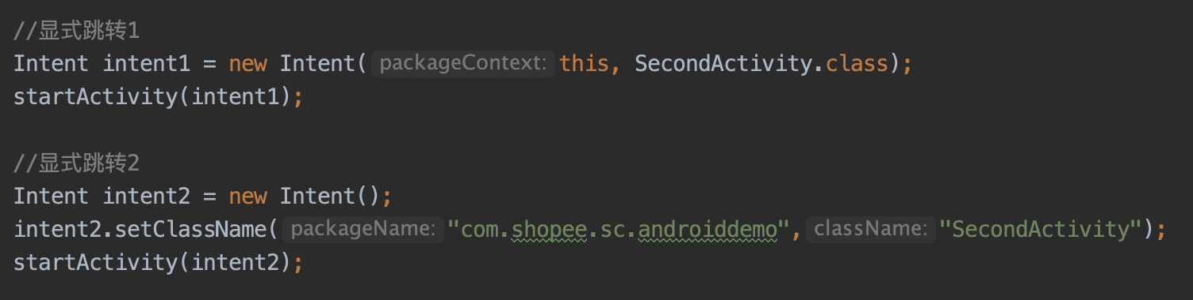
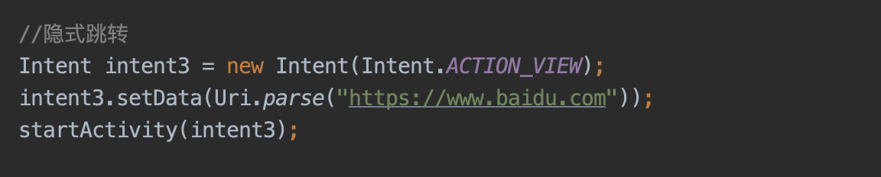
Activity跳转
Activity的跳转：Activity之间可以相互跳转，跳转分为显式跳转和隐式跳转。不管是那种跳转方式，Intent都是Activity之间进行交互的一种重要方式，它不仅可以指明当前Activity想要执行的动作，还可以在不同Activity之间传递数据。
显式跳转：明确指定目的Activity的类，如图从FirstActivity跳转至SecondActivity：
01
简介
隐式跳转：Intent并不明确指出想要启动哪个Activity，而是指定了一系列更为抽象的action和category等信息，然后交由系统去分析这个Intent，并帮我们找出合适的Activity去启动。比如展示一个网页，这时没有必要自己去实现一个浏览器，只需要调用系统的浏览器来打开这个网页就行了，如图所示：

Slide 14
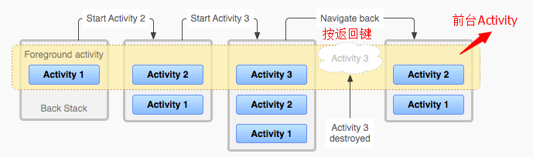
Activity任务栈
Android是使用任务（task）来管理Activity的，一个任务就是一组存放在栈里的Activity的集合，这个栈也被称作返回栈(back stack)。 栈是一种后进先出的数据结构，在默认情况下，每当我们启动了一个新的Activity，它就会在返回栈中入栈，并处于栈顶的位置。而每当我们按下Back键或调用finish()方法去销毁一个Activity时，处于栈顶的Activity就会出栈，前一个入栈的Activity就会重新处于栈顶的位置。
系统总是会显示处于栈顶的Activity给用户。
01
简介

Slide 15
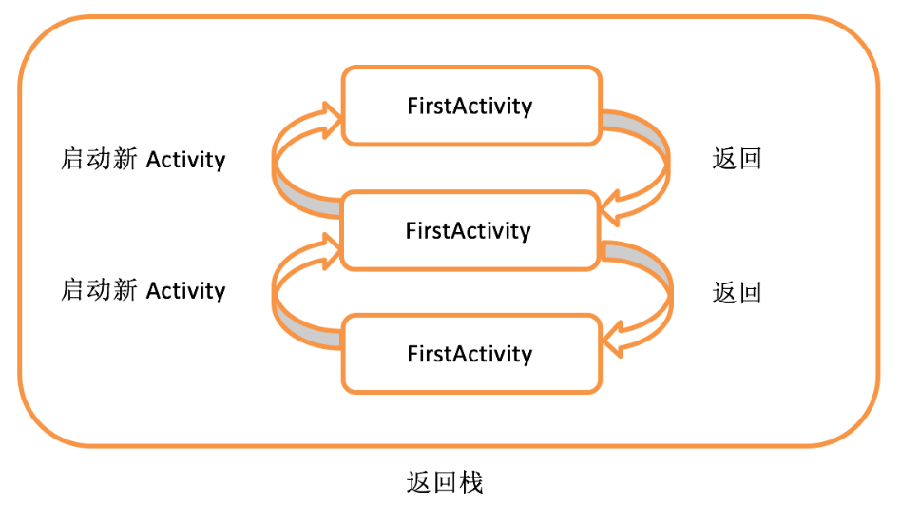
Activity启动模式
Activity有四种启动模式，分别是standard、singleTop、singleTask、singleInstance，用来指定Activity启动时在任务栈的表现。可以在AndroidManifest.xml中注册该Activity时使用android:launchMode来指定。
standard是Activity默认的启动模式。
在standard模式下，每当启动一个新的Activity，它就会在返回栈中入栈一个该Activity的新实例，并处于栈顶的位置。
简介

Slide 16
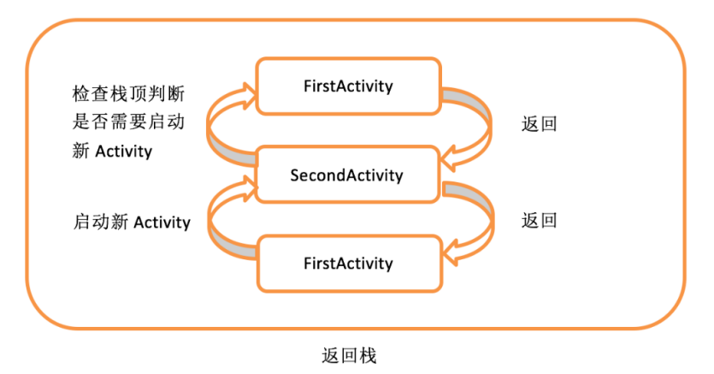
Activity启动模式
singleTop：当Activity的启动模式指定为singleTop时，在启动Activity时如果发现返回栈的栈顶已经是该Activity，则认为可以直接使用它，不会再创建新的Activity实例。
01

Slide 17
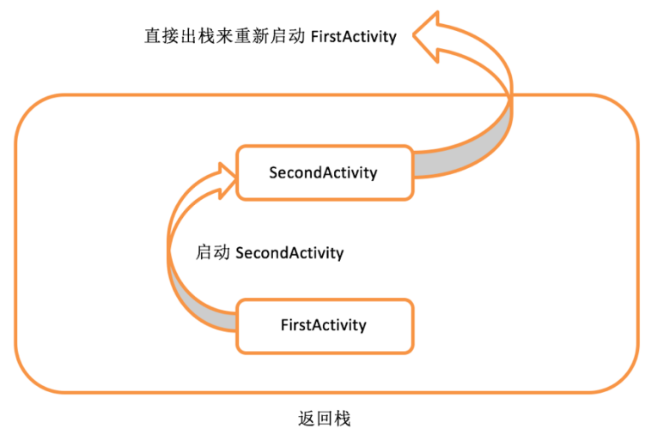
Activity启动模式
singleTask：当Activity的启动模式指定为singleTask，每次启动该Activity时，系统首先会在返回栈中检查是否存在该Activity的实例，如果发现已经存在则直接使用该实例，并把在这个Activity之上的所有其他Activity统统移出栈，如果没有发现就会创建一个新的Activity实例。
01

Slide 18
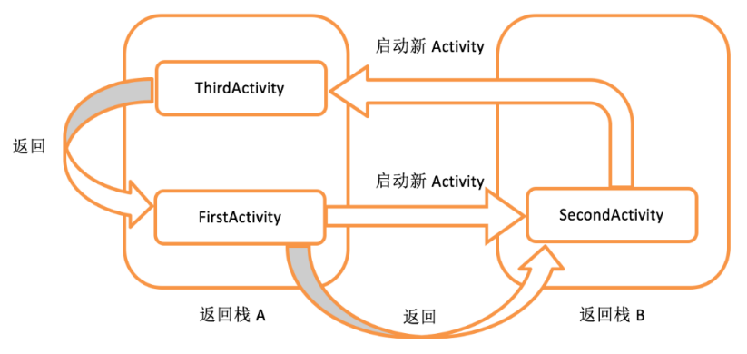
Activity启动模式
singleInstance：当Activity的启动模式指定为singleInstance，会启用一个新的返回栈来管理这个Activity。假设我们的程序中有一个Activity是允许其他程序调用的，如果想实现其他程序和我们的程序可以共享这个Activity的实例，就可以使用singleInstance模式。
在这种模式下，会有一个单独的返回栈来管理这个Activity，不管是哪个应用程序来访问这个Activity，都共用同一个返回栈，也就解决了共享Activity实例的问题。
01

Slide 19
Service
Service是Android中实现程序后台运行的解决方案，它非常适合执行那些不需要和用户交互而且还要求长期运行的任务。Service的运行不依赖于任何用户界面，即使程序被切换到后台，或者用户打开了另外一个应用程序，Service仍然能够保持正常运行。
Service默认运行在主线程，处理耗时任务需要自行开启子线程。
随着Android版本的不断迭代，官方对于后台事务运行的限制越来越多，后来又在Jetpack推出了WorkManager，专门来处理后台事务。
01
简介

Slide 20
Service
常规 Service 用法：
定义一个继承 Service 的子类（eg：MyService）；
在清单文件注册该 Service；
两种启动方式：startService和bindService；
必须重写onBind()方法（默认返回null），按需重写 onCreate()、onStartCommand() 和 onDestroy() 这3个方法。其中onCreate()方法会在Service创建的时候调用，onStartCommand()方法会在每次Service启动的时候调用，onDestroy()方法会在Service销毁的时候调用。
扩展资料：https://www.jianshu.com/p/6bf03e3cb097
01
简介

Slide 21
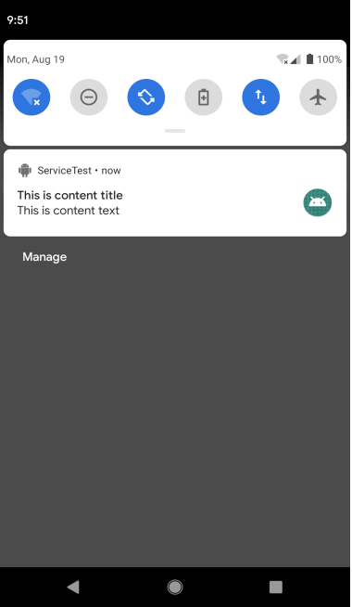
Service
前台 Service：
前台Service和普通Service最大的区别就在于，它会一直有一个正在运行的图标在系统的状态栏显示，下拉状态栏后可以看到更加详细的信息，非常类似于通知的效果。
由于状态栏中一直有一个正在运行的图标，相当于我们的应用以另外一种形式保持在前台可见状态，所以系统不会倾向于回收前台Service。
从Android 9.0系统开始，使用前台Service必须在AndroidManifest.xml文件中进行权限声明。
需要手动调用 Service#startForeground 方法。
01
简介

Slide 22
Service
IntentService：
Android专门提供了一个IntentService，用于简单地创建一个异步的、会自动停止的Service。
其中，onHandleIntent()方法会运行在子线程当中，并且IntentService会在任务执行完成后自动结束，因而onDestroy()方法将会执行。
class MyIntentService : IntentService("MyIntentService") {
override fun onHandleIntent(intent: Intent?) {
// 打印当前线程的id
Log.d("MyIntentService", "Thread id is ${Thread.currentThread().name}")
}
override fun onDestroy() {
super.onDestroy()
Log.d("MyIntentService", "onDestroy executed")
}
}
01
简介

Slide 23
BroadcastReceiver
广播机制简介
为了便于进行系统级别的消息通知，Android引入了一套广播消息机制。
每个应用程序都可以对自己感兴趣的广播进行注册，这样该程序就只会收到自己所关心的广播内容，这些广播可能是来自于系统的，也可能是来自于其他应用程序的。Android提供了一套完整的API，允许应用程序自由地发送和接收广播。
Android中的广播主要可以分为两种类型：标准广播和有序广播。
01
简介

Slide 24
BroadcastReceiver
广播接收器
开发者可以根据自己感兴趣的广播，自由地注册BroadcastReceiver，这样当有相应的广播发出时，相应的BroadcastReceiver就能够收到该广播，并可以在内部进行逻辑处理。
注册BroadcastReceiver的方式一般有两种：
静态注册
在 AndroidManifest.xml 中注册
动态注册
在代码中手动注册，以及在不需要使用或生命周期结束时手动注销
01
简介
应用的进程内部通信，推荐使用本地广播。

Slide 25
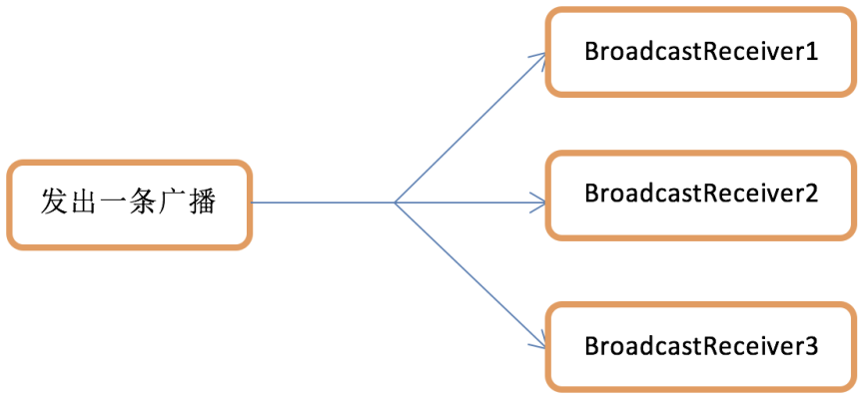
BroadcastReceiver
标准广播
标准广播（normal broadcasts）是一种完全异步执行的广播，在广播发出之后，所有的BroadcastReceiver几乎都会在同一时刻接收到收到这条广播消息，因此它们之间没有任何先后顺序可言。这种广播的效率会比较高，但同时也意味着它是无法被截断的。
示意图如下：
01
简介

Slide 26
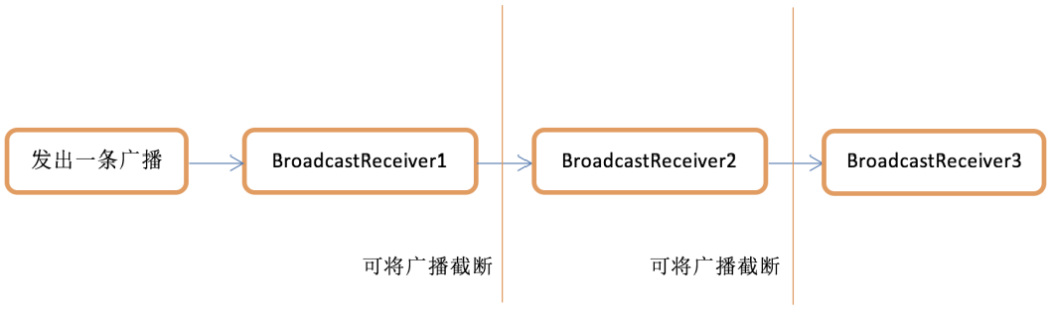
BroadcastReceiver
有序广播
有序广播（ordered broadcasts）是一种同步执行的广播，在广播发出之后，同一时刻只会有一个BroadcastReceiver能够收到这条广播消息，当这个BroadcastReceiver中的逻辑执行完毕后，广播才会继续传递。所以此时的BroadcastReceiver是有先后顺序的，优先级高的BroadcastReceiver就可以先收到广播消息，并且前面的BroadcastReceiver还可以截断正在传递的广播，这样后面的BroadcastReceiver就无法收到广播消息了。
示意图如下：
01
简介

Slide 27
ContentProvider
ContentProvider:
主要用于在不同的应用程序之间实现数据共享的功能，它提供了一套完整的机制，允许一个程序访问另一个程序中的数据，同时还能保证被访问数据的安全性。
目前，使用ContentProvider是Android实现跨程序共享数据的标准方式。
ContentResolver:
ContentResolver中的增删改查方法都不接收表名参数，而是使用一个Uri参数代替，这个参数被称为内容URI。
内容URI给ContentProvider中的数据建立了唯一标识符，它主要由两部分组成：authority和path。
01
内容URI最标准的格式如下：
content://com.example.app.provider/table1
content://com.example.app.provider/table2
得到了内容URI字符串之后，我们只需要调用Uri.parse()方法，就可以将内容URI字符串解析成Uri对象了。
val uri = Uri.parse("content://com.example.app.provider/table1")
简介

Slide 28
ContentProvider
创建 ContentProvider：
ContentProvider类中有6个抽象方法，我们在使用子类继承它的时候，需要将这6个方法全部重写。
onCreate()。初始化ContentProvider的时候调用。通常会在这里完成对数据库的创建和升级等操作，返回true表示ContentProvider初始化成功，返回false则表示失败。
query()。从ContentProvider中查询数据。uri参数用于确定查询哪张表，projection参数用于确定查询哪些列，selection和selectionArgs参数用于约束查询哪些行，sortOrder参数用于对结果进行排序，查询的结果存放在Cursor对象中返回。
insert()。向ContentProvider中添加一条数据。uri参数用于确定要添加到的表，待添加的数据保存在values参数中。添加完成后，返回一个用于表示这条新记录的URI。
update()。更新ContentProvider中已有的数据。uri参数用于确定更新哪一张表中的数据，新数据保存在values参数中，selection和selectionArgs参数用于约束更新哪些行，受影响的行数将作为返回值返回。
delete()。从ContentProvider中删除数据。uri参数用于确定删除哪一张表中的数据，selection和selectionArgs参数用于约束删除哪些行，被删除的行数将作为返回值返回。
getType()。根据传入的内容URI返回相应的MIME类型。
简介

Slide 29
ContentProvider
getType(Uri)
getType(Uri)方法是所有的ContentProvider都必须提供的一个方法，用于获取Uri对象所对应的MIME类型。一个内容URI所对应的MIME字符串主要由3部分组成，Android对这3个部分做了如下格式规定:
必须以vnd开头。
如果内容URI以路径结尾，则后接android.cursor.dir/；如果内容URI以id结尾，则后接android.cursor.item/。
最后接上vnd.<authority>.<path>。
所以，对于content://com.example.app.provider/table1这个内容URI，它所对应的MIME类型就可以写成：vnd.android.cursor.dir/vnd.com.example.app.provider.table1
对于content://com.example.app.provider/table1/1这个内容URI，它所对应的MIME类型就可以写成：vnd.android.cursor.item/vnd.com.example.app.provider.table1
简介

Slide 30
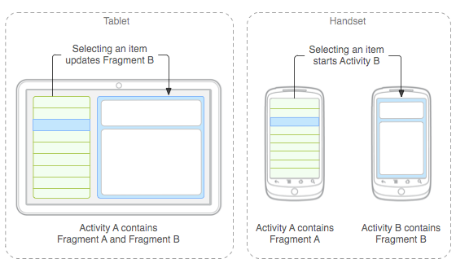
Fragment
Fragment是Android3.0后引入的一个新API，主要目的是为大屏幕（如平板电脑）上更加动态和灵活的界面设计提供支持。由于平板电脑的屏幕尺寸远大于手机屏幕尺寸，因而有更多空间可以组合和交换界面组件。
界面设计：
点击某个条目，对应显示该条目的详细信息。
平板和手机的不同实现：
平板通过组合成一个 Activity 来适应平板电脑设计；
手机通过分开使用对应2个Activity来适应手机设计。
01
简介
由Fragment定义的两个界面模块如何适应不同设计的示例
Notes:
比如我们常见的布局：底部导航。如果只是简单的使用xml布局/view，一个页面中包含各个模块的布局，通过点击导航来决定隐藏哪些布局/view，这样写的话一个 Activity 中的代码逻辑会非常多，所有模块都融合到一个 Activity 中了，相当冗余，耦合。如果用 Fragment 就灵活多了，每个模块对应不同的 Fragment，Activity 只需要根据导航显示对应的 Fragment 就可以了。

Slide 31
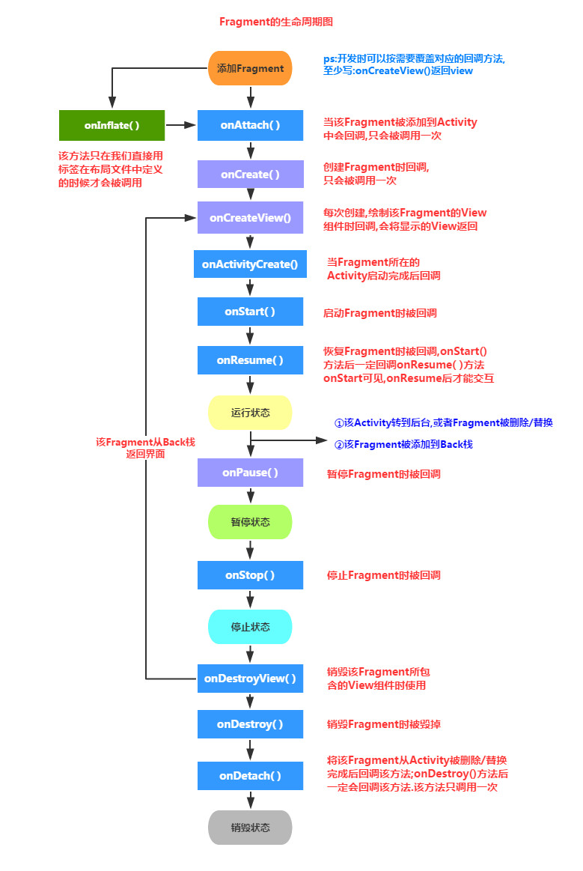
Fragment
Fragment的生命周期：
Fragment并不能单独使用，他需要嵌套在Activity 中使用，尽管他拥有自己的生命周期，但是还是会受到宿主Activity的生命周期的影响，比如Activity 被destory销毁了，它也会跟着销毁！
总的来说，Fagment的生命周期是跟随它所依附的Activity的生命周期。具体如右图所示：

Slide 32
Fragment的使用
向 Activity 添加片段：通常片段会向宿主 Activity 贡献一部分界面，作为 Activity 整体视图层次结构的一部分嵌入到 Activity 中。可以通过两种方式向 Activity 布局添加Fragment：静态加载和动态加载。示例代码见课程Demo。
静态加载步骤：
1. 编写Fragment的xml布局文件；
2.自定义Fragment类，需继承自Fragment类或其子类，同时实现onCreateView()方法，在该方法内通过inflater.inflate()加载第1步编写的布局文件，并返回加载布局文件后得到的这个View；
3.在需要加载Fragment的Activity的布局文件中使用<Fragment></Fragment>标签引用该自定义Fragment,
标签的name属性需填写全限定类名，例如：com.shopee.example.FragmentOne；
4.Activity的onCreate()方法中调用setContentView()加载第3步中的编写布局文件；
简介
动态加载的步骤：
1.编写Fragment的xml布局文件；
2.自定义Fragment类，需继承自Fragment类或其子类，同时实现onCreateView()方法，在该方法内通过inflater.inflate()加载第1步编写的布局文件，并返回这个View；
3.在需要加载Fragment的Activity的布局文件中定义一个ViewGroup，作为放置Fragment视图的容器；
4.在Activity通过FragmentManger添加Fragment；

Slide 33
Fragment与Activity的交互
Activity中获取Fragment：通过FragmentManager的findFragmentById()或者findFragmentByTag()方法获取Fragment。
Fragment中获取Activity：getActivity()方法。
Activity向Fragment传数据：fragment.setArguments()，传递Bundle对象。
Fragment向Activity传数据：Activity实现接口，fragment回调接口传递数据。
简介

Slide 34
目录
1
Android 开发工具介绍
2
Android 四大组件及Fragment介绍
3
视图及事件分发
4
Android 多线程
5
Android 多进程基础
6
学习资料

Slide 35
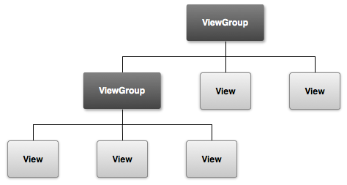
视图是什么
Android 的视图 View 是界面显示的基本单元，大到设计师给的一幅图，小到一个文字、图标。
基本视图结构如右图所示。为树形结构。
View是所有UI控件的基类，而ViewGroup是容纳View及其派生类的容器，ViewGroup也是从View派生出来的。一般来说，开发UI界面都不会直接使用View和ViewGroup，而是使用其派生类。
通常我们把ViewGroup的派生类称为布局(Layout)，是具有一定的布局规则的视图容器；其余View的派生类称为视图控件，作为视图树形结构的叶子节点。

Slide 36
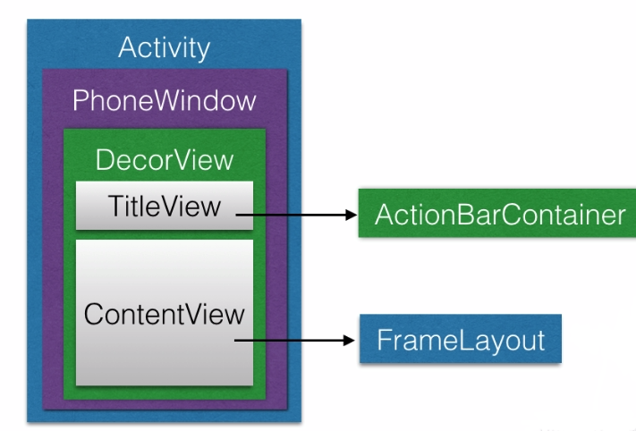
视图绘制原理
Activity 就像个控制器，不负责视图部分。
Window 像个承载器，装着内部视图。
DecorView 就是个顶层视图，是所有View的最外层布局。
ViewRoot 像个连接器，连接DecorView和Window，触发了视图绘制，以及处理事件分发。

Slide 37
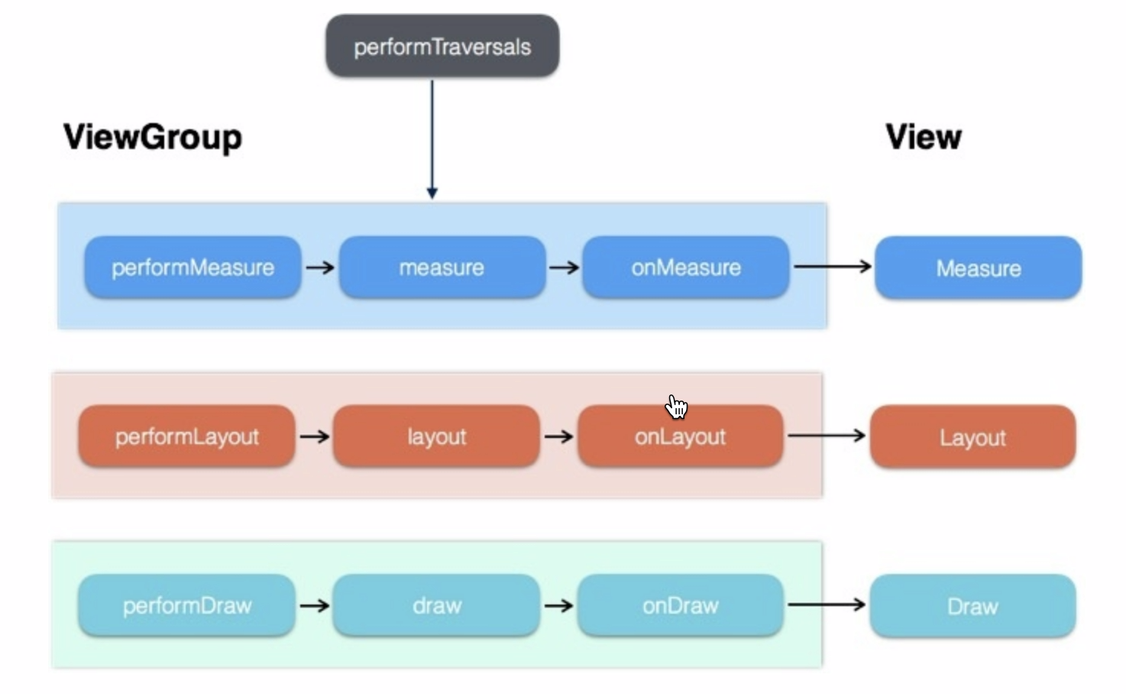
视图绘制原理
View 绘制中主要流程分为measure，layout， draw 三个阶段。
measure ：根据父 View 传递的 MeasureSpec 进行计算大小，确认View的宽高。
layout ：根据 measure 子 View 所得到的布局大小和布局参数，将子View放在合适的位置上。
draw ：把 View 对象绘制到屏幕上。
ViewGroup会遍历其子View，分别递归地执行上述流程。

Slide 38
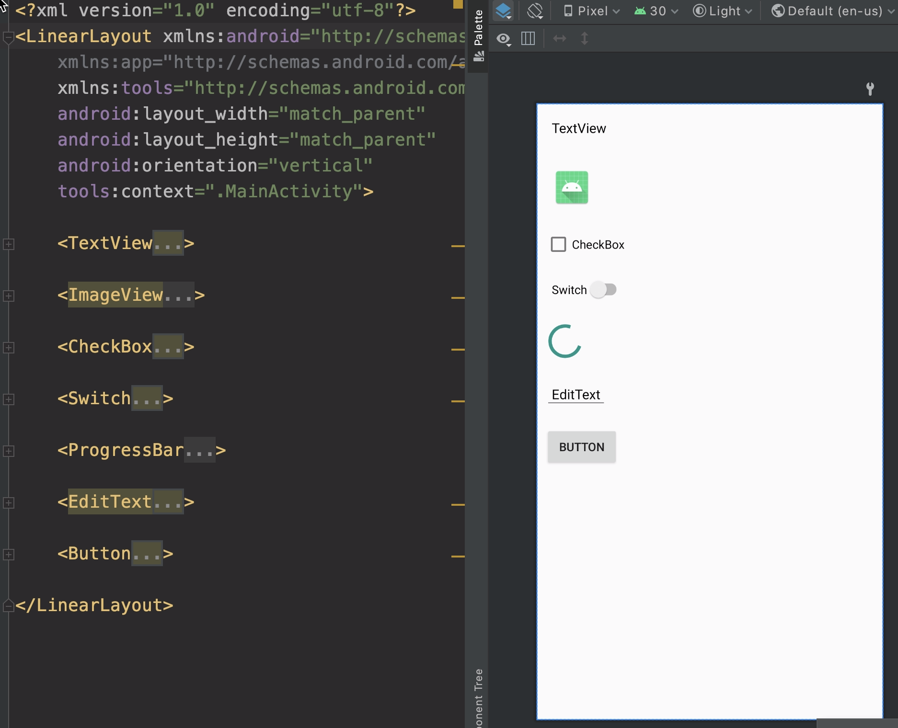
常用视图控件
通常利用资源文件设置视图布局，再在代码中加载资源文件获取视图对象，步骤如下：（详见课程Demo）
在res-->layout下建立xml文件，可以根据需要添加视图，在IDE中可以实时预览自己的整体视图。
在代码中通过R文件访问并加载自己的视图文件，如Activity的setContentView方法，或LayoutInflater的inflate方法。
通过View的findViewById方法获取对应id的子视图对象。
视图对象可以修改属性来改变视图，或设置事件监听器来监听操作事件

Slide 39
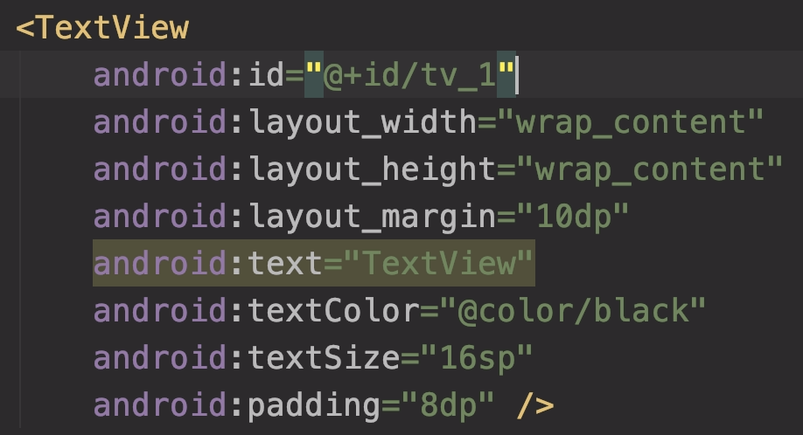
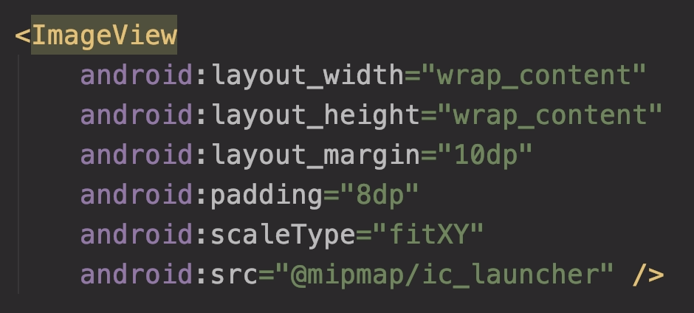
常用视图控件
常用属性：
layout_width 宽
layout_height 高
id 视图的id，方便获取视图对象或其他布局定位
padding 内容到内边界的距离
layout_margin 外边界到其他视图的距离
background 设置背景
visibility 是否可见
gravity 视图内容相对于视图的位置
layout_gravity 视图相对于父布局的位置

Slide 40
常用视图控件
三大布局
FrameLayout：帧布局或层布局。最简单的布局，对子视图/布局没有布置规律，只是作简单的堆叠。
LinearLayout: 线性布局。对子视图/布局作线性排列放置，可设置横向或纵向布局。
RelativeLayout: 相对布局。两两子视图/布局之间、子视图/布局与父布局之间可以设置相对位置，比前两者都灵活。

Slide 41
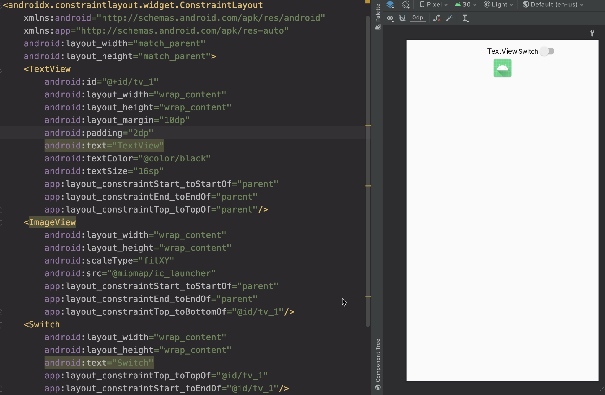
常用视图控件
ConstraintLayout
集大成者，可以实现三大布局的所有功能。视图层级更简洁，性能更好。
他能精确地约束视图控件的四个方向。
更多使用方式：
https://www.jianshu.com/p/3c8612146abe
通过AS工具使用（非代码实现）：
https://blog.csdn.net/guolin_blog/article/details/53122387

Slide 42
常用视图控件
RecyclerView
实现列表和网格布局，是ListView的改进升级。
使用时涉及的类：
LayoutManager：设定布局的策略，官方提供的常用实现类 LinearLayoutManager和GridLayoutManager。
RecyclerView.Adapter：绑定数据和视图的适配器。需要继承实现自己的适配器，管理数据的绑定和更新。
RecyclerView.ViewHolder：管理列表item的视图结构。可继承实现或使用默认类。
具体使用参考：
https://www.jianshu.com/p/4402327317bb

Slide 43
常用视图控件
其他常用控件
列表、网格：ListView GridView
实现滚动查看： ScrollView
实现单选框： RadioGroup RadioButton
进度条：ProgressBar SeekBar
多页、翻页效果： ViewPager TabLayout

Slide 44
自定义视图
自定义View
官方为我们实现的View派生类，主要重写了View的onMeasure、onLayout、onDraw方法来实现。我们可以如法炮制，定义自己的View。
实际应用中，通常有四种自定义View的场景类型：
继承View，主要重写onDraw方法，绘制一些不规则的图像。如绘制表盘。
继承ViewGroup，主要重写onLayout方法，实现特殊的布局。
继承特定的View，扩展其功能。如继承ImageView实现截取圆形图标。
继承特定的ViewGroup，扩展其功能。
自定义View涉及的内容较多，可参考资料：
https://www.jianshu.com/p/705a6cb6bfee

Slide 45
事件分发机制
界面交互是将用户在屏幕的操作，通过硬件驱动一步步传递给视图控件，程序根据操作事件作出反应的过程。
Android把输入事件被封装成InputEvent抽象类，键盘输入KeyEvent和触摸输入MotionEvent是其派生类。
由于触摸事件跟视图息息相关，事件分发机制主要考虑触摸输入事件MotionEvent。
触摸事件有以下四种动作：
MotionEvent.ACTION_DOWN：手指按下，即刚接触屏幕（所有事件的开始）
MotionEvent.ACTION_MOVE：在屏幕移动
MotionEvent.ACTION_CANCEL：非人为原因结束本次事件
MotionEvent.ACTION_UP：抬起手指（与DOWN对应，正常情况下完成事件）
普通的点击（Click）操作、长按（LongClick）操作和滚动（Scroll）操作等，系统已经做好封装，View可以直接注册相应的监听器，如setOnClickListener()方法。

Slide 46
事件分发机制
事件的传递过程可以简化为：硬件 → Activity → ViewGroup → View
涉及三个重要的方法：
方法 | 作用 | 返回值（Boolean） | 调用位置
dispatchTouchEvent() | 分发触摸事件 | 是否分发并消费该事件 | 事件刚传递至该控件时调用
onInterceptTouchEvent() | 判断是否拦截某个事件（该方法只存在于ViewGroup中） | 是否拦截该事件 | 在dispatchTouchEvent() 中调用
onTouchEvent() | 处理触摸事件 | 是否消费该事件

Slide 47
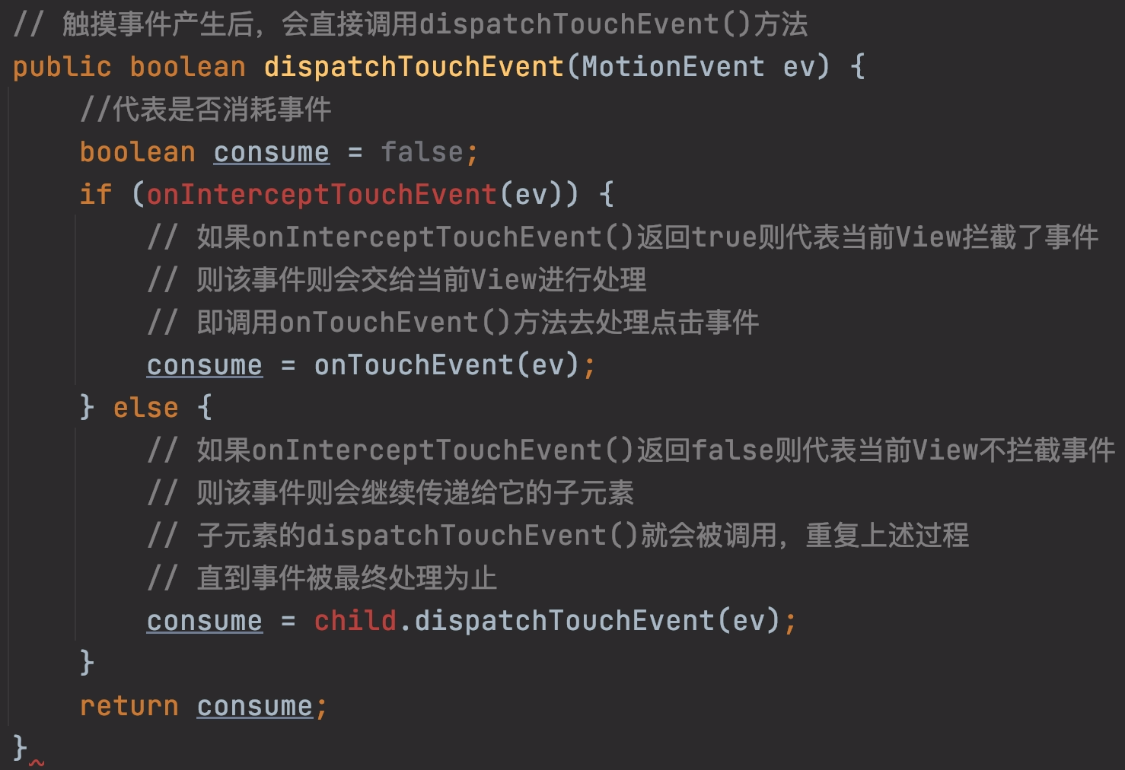
事件分发机制
事件分发可以理解为Activity将事件分发给视图树的某个路径，路径可以经过多个ViewGroup。
ViewGroup事件处理逻辑可以简化为以下伪代码：
事件是否消费会影响事件的传递链，若事件被消费则传递链中断；若视图节点都没有消费事件，则会把事件交由Activity的onTouchEvent()处理。

Slide 48
目录
1
Android 开发工具介绍
2
Android 四大组件及Fragment介绍
3
视图及事件分发
4
Android 多线程
5
Android 多进程基础
6
学习资料

Slide 49
主线程
主线程(又叫Main线程，UI线程)
启动应用时，系统会为应用创建一个称为“main”（主线程）的执行线程。此线程非常重要，因为其负责将事件分派给相应的界面组件，其中包括绘图事件、点击事件等。此外，应用与 Android 界面工具包组件（来自 android.widget 和 android.view 软件包的组件）也几乎都在该线程中进行交互。
Android开发必须遵守两条规则：
1.不要阻塞主线程，即不要在主线程中做耗时操作，否则将出现卡顿现象，严重的会出现ANR(应用未响应)错误。
2.不要在主线程之外访问Android UI工具包，否则代码将会抛出现异常。
简介
主线程是系统自动创建的，无需开发者自己创建。

Slide 50
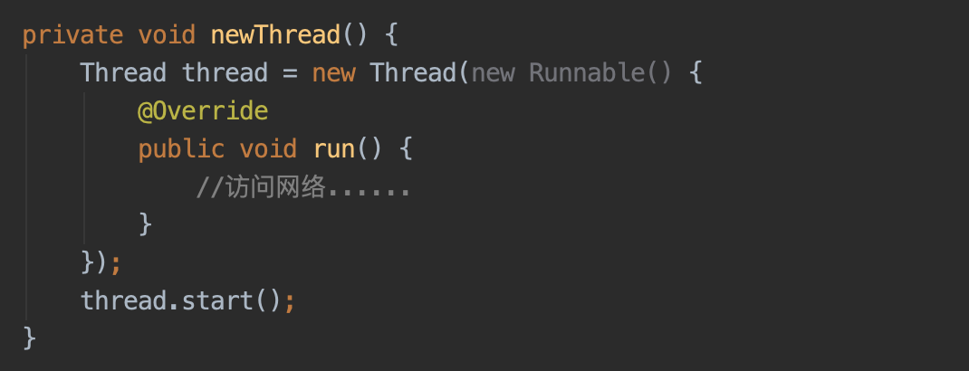
子线程
子线程(又叫工作线程)
当我们的应用程序想要执行耗时操作时(例如访问网络从服务器获取数据，或者读取文件等)，需要在子线程中进行，这样主线程才不会被阻塞。
若需执行耗时任务，需开发者自己创建子线程。
01
如何新建一个子线程：
简介

Slide 51
多线程实现
多线程实现：
1. 继承Thread类，实现Runnable、Callable接口。start()，或call()方法开启线程。
2. Android提供的方式：HandlerThread、IntentService。
3. Handler、AsyncTask以及线程池管理线程。
为了避免频繁的创建和销毁线程，占用大量的系统资源，推荐使用线程池管理线程。
线程池优点：
1.统一管理多个线程，统一命名，防止线程过多；
2.线程复用，线程在执行完任务后不会立刻销毁，而是会等待另外的任务，这样就不会频繁地创建、销毁线程和调用GC。
3.使用方便，JAVA提供了一套完整的ExecutorService线程池创建的api，可创建多种特殊功能的线程池。

Slide 52
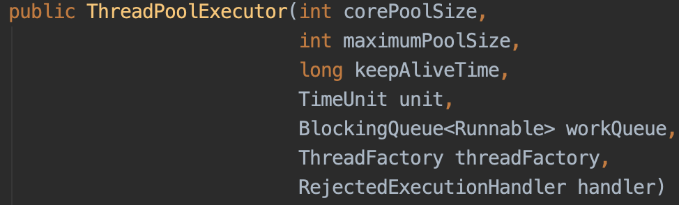
线程池
ThreadPoolExecutor 主要是利用ThreadPoolExecutor创建线程池。
构造方法如下：
各个参数的含义如下：
corePoolSize: 该线程池中核心线程的数量。
注意：线程池中存在核心线程与非核心线程，核心线程一旦创建会一直执行任务或等待任务到来，而非核心线程只在任务队列塞满任务时去执行多出的任务，并且非核心线程在等待一段时间后将会被回收，这个时间作为参数可调配，见下面的keepAliveTime参数。

Slide 53
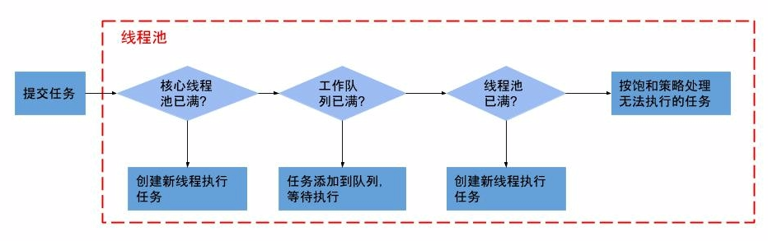
线程池
maximumPoolSize：该线程池中最大线程数量。(区别于corePoolSize)
keepAliveTime: 从字面上就可以理解，是非核心线程空闲时要等待下一个任务到来的时间，当任务很多，每个任务执行时间很短的情况下调大该值有助于提高线程利用率。注意：当allowCoreThreadTimeOut属性设为true时，该属性也可用于核心线程。
unit: 上述时间属性的单位。
workQueue: 任务队列。
threadFactory: 线程工厂，可用于设置线程名字等，也可以不设置此参数。
handler: 饱和策略处理器，默认是使用AbortPolicy，直接抛出异常。

Slide 54
线程池
Executors类为我们提供了四种特殊的线程池：
FixedThreadPool: 只有核心线程(数量由参数指定)，无非核心线程，并且阻塞队列无界。它能够更快速的响应外界请求。
CachedThreadPool: 没有核心线程，只有非核心线程，并且每个非核心线程空闲等待的时间为60s，采用SynchronousQueue队列，即空队列，因而它没有等待队列。适合执行大量的短耗时任务。
SingleThreadPool：只有单个核心线程的线程池，该线程池的任务会依次执行。
ScheduledThreadPool：定时延时执行任务，可以设置任务定时、重复执行。

Slide 55
线程池
终止线程池：当不再使用线程池时，可以终止该线程池。终止线程池主要有两种方式：shutDown()和shutDownNow()。
shutDown(): 这个方法会平滑地关闭线程池，当我们调用这个方法时，ExecutorService停止接受任何新的任务且等待已经提交的任务执行完成(已经提交的任务会分两类：一类是已经在执行的，另一类是在等待队列中的)，当所有已经提交的任务执行完毕后将会关闭ExecutorService。
shutDownNow():这个方法会强制关闭线程池，它将试图停止当前正在运行中的任务，取消在工作队列中等待的任务，并将等待在工作队列中的任务以列表的形式作为方法返回值返回。
当我们不需要使用使用线程池时，应该终止未使用的线程池以允许系统回收其资源。

Slide 56
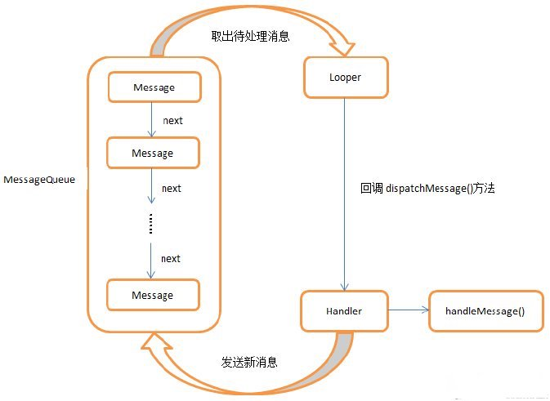
Android消息机制
Handler：负责发送和处理消息，也是作为上层使用接口。发送操作和处理操作可以在不同线程进行。
Looper：执行者，通过死循环来取出消息并且分发给Handler处理。每个线程都有一个自己的Looper。
Message：消息的载体。发送时可以指定延时执行。
MessageQueue：消息队列，负责存储消息，会根据消息执行的先后顺序排列，消息可能来自各个线程。每个Looper维护一个消息队列。

Slide 57
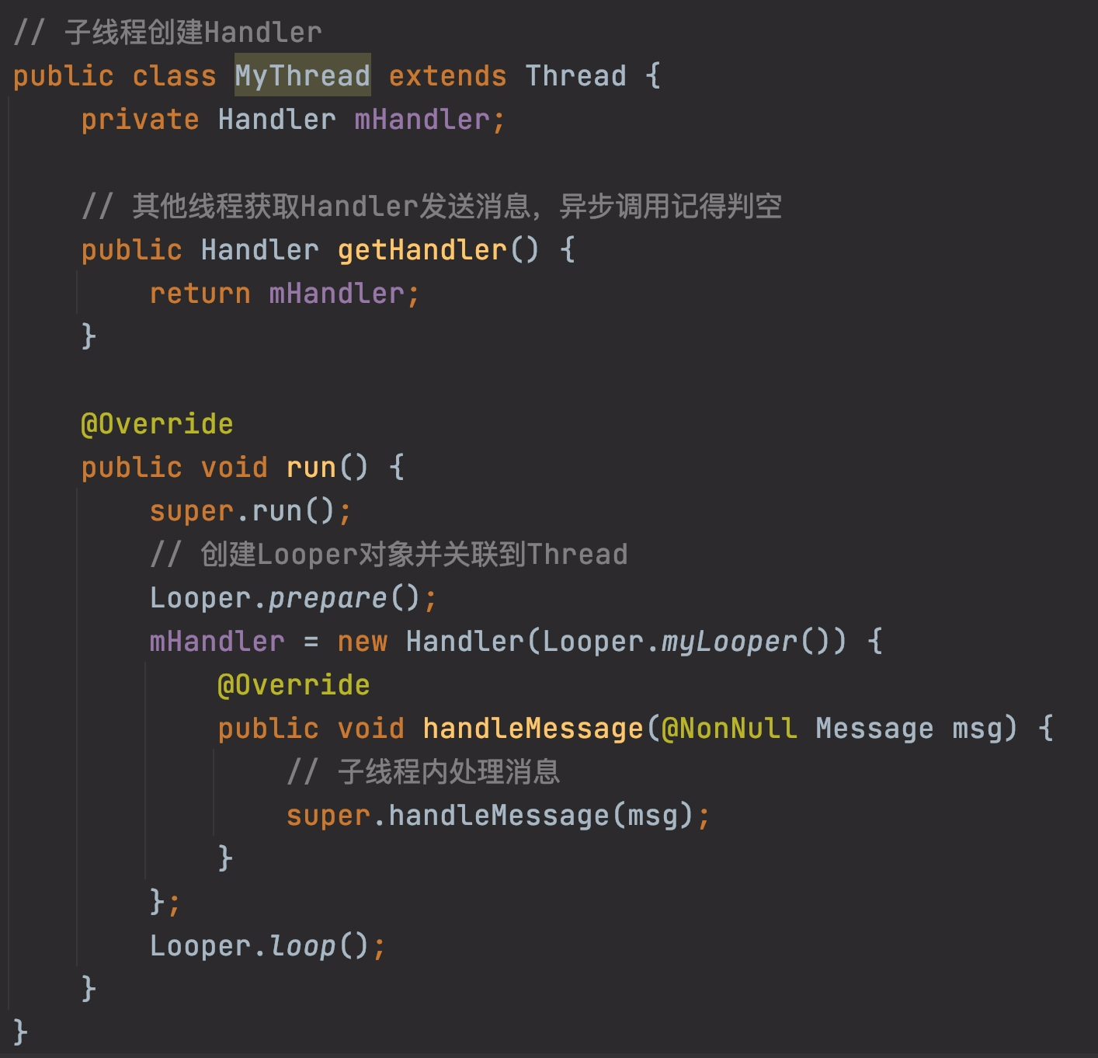
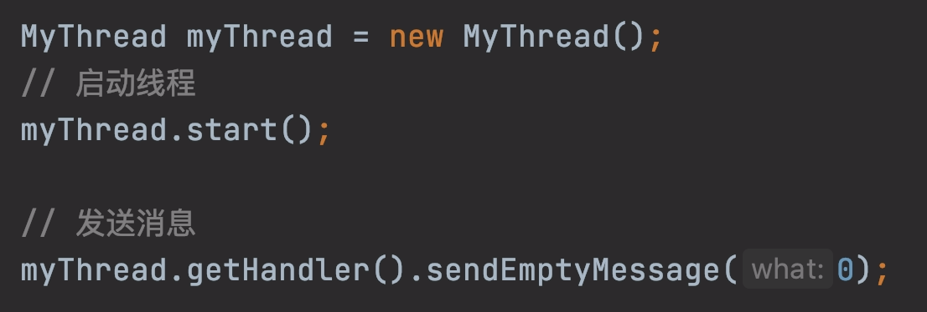
Android消息机制
利用消息机制，通过使用Handler发送和处理消息，可以方便地实现线程间通信。基本使用方式：
其他线程使用
Message有自己的消息池，所以一般不能new Message()创建消息。
一般使用Message类的静态方法obtain创建，或者直接调用Handler的sendEmptyMessage方法发送消息。

Slide 58
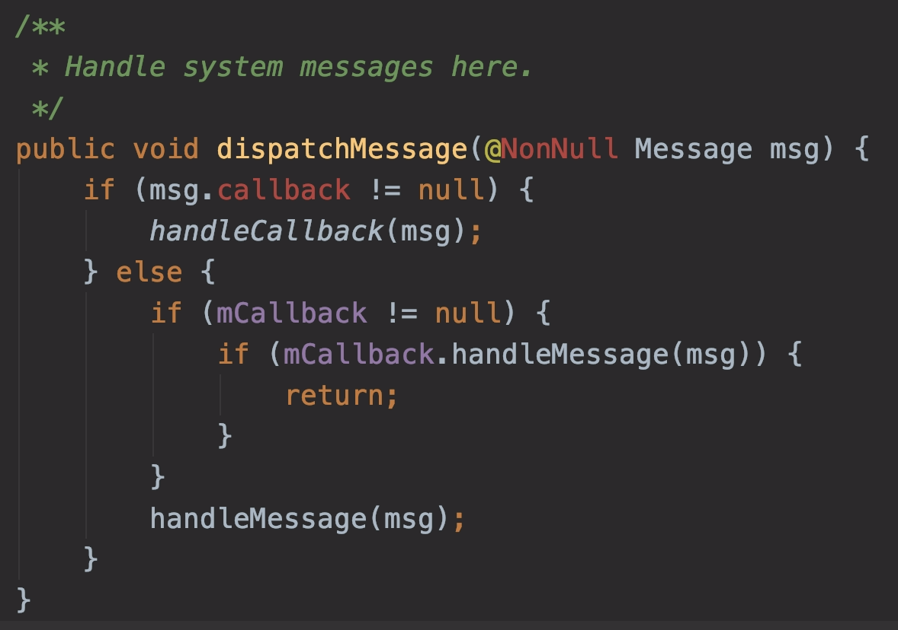
Android消息机制
注意事项
主线程的Looper和消息队列在应用启动时系统会自行创建和开启循环，所以在主线程创建Handler，可以省略Looper.prepare()和Looper.loop()。
Handler初始化时还可以设置Callback处理消息（左图的mCallback）；也可以直接调用post()方法提交Runnable，对应左图的msg.callback，处理的先后逻辑如左图所示。
Activity内置了主线程的Handler，可以直接调用runOnUiThread方法，在主线程运行Runnable，这是基于Handler的post()方法。
View内置了主线程的Handler，可以直接调用post()、postDelay()方法，在主线程运行、或延时运行Runnable。
主线程的消息队列责任重大，主要用来处理各类事务，如四大组件调度、视图绘制等。所以主线程不能传入耗时任务，影响系统运行，导致卡顿或ANR。
另外，主线程的Looper无法退出，子线程可以调用quit()方法退出，清空消息队列。

Slide 59
进程内通信
消息机制广泛应用在应用的进程内通信，包括线程间通信，以及组件间通信等。我们再介绍一些别的通信方式，如下表。
通信方式 | 特点 | 场景举例
消息机制 | 安全、灵活，收发方明确，代码可读性好 | 网络返回、用户操作等通知界面刷新
LocalBroadcast | 使用简单，安全可靠，底层仍然是Handler实现 | 接收者不太关心界面，如某些操作完成，需要上报数据
EventBus | 使用最简单，但可读性差，需使用进阶版 SmartEventBus | 全局同步数据，如不同界面点赞后需在不同界面展示点赞数
Lifecycle + LiveData | 感知组件的生命周期，比消息机制更安全可靠 | 界面数据的更新传递

Slide 60
目录
1
Android 开发工具介绍
2
Android 四大组件及Fragment介绍
3
视图及事件分发
4
Android 多线程
5
Android 多进程基础
6
学习资料

Slide 61
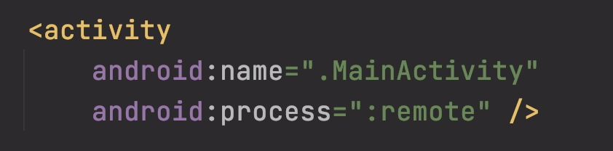
多进程介绍
默认情况下，一个应用启动后只运行在一个进程中，该进程的默认进程名为应用包名。
多进程实现：
在AndroidManifest.xml中可以利用 android:process 属性指定运行的进程，四大组件都支持该属性。application标签也支持该属性，可以修改默认进程的进程名。注意，每个进程初始化都会创建一个我们自定义的Application对象，并运行其初始化逻辑。
应用场景：
分散内存使用
风险分散
保活、守护进程

Slide 62
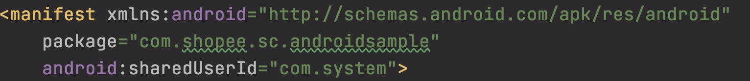
多进程介绍
进程分类
私有进程和全局进程：
私有进程，是在使用android:process属性时，以“:”开头命名，这种进程只能由该应用使用。
全局进程，是以小写字母开头命名，且进程名要包含“.”，其他应用通过设置相同的SharedUserId可以和它跑在同一个进程，设置方法如下图所示。
进程优先级分类（从高到低）：
前台进程
可见进程（有onPause的Activity，前台服务）
服务进程（后台服务运行、不可见）
后台进程（有onStop的Activity）
空进程（无Activity、onDestroy的Activity）

Slide 63
进程间通信
Android基于Linux，默认支持Linux的IPC(Inter-Process Communication)方式，如管道、Socket、信号量、共享文件。
Binder是Android实现的一套IPC方式，并广泛运用在Android系统中。Android进程间通信的实现方式：Intent、AIDL、Messenger、ContentProvider、Broadcast，底层都是Binder实现的。
Binder的优势：
1. 性能方面，使用mmap只需要一次数据拷贝，比管道、Socket、信号量更高效。
2. 安全方面，协议本身就支持对通信双方做身份校检。
3. 使用方面，Client/Server方式使用，方便上手可读性好。
Binder原理扩展阅读：https://www.cnblogs.com/xinmengwuheng/p/7070167.html
AIDL使用：https://blog.csdn.net/ly0724ok/article/details/117450121/

Slide 64
目录
1
Android 开发工具介绍
2
Android 四大组件及Fragment介绍
3
视图及事件分发
4
Android 多线程
5
Android 多进程基础
6
学习资料

Slide 65
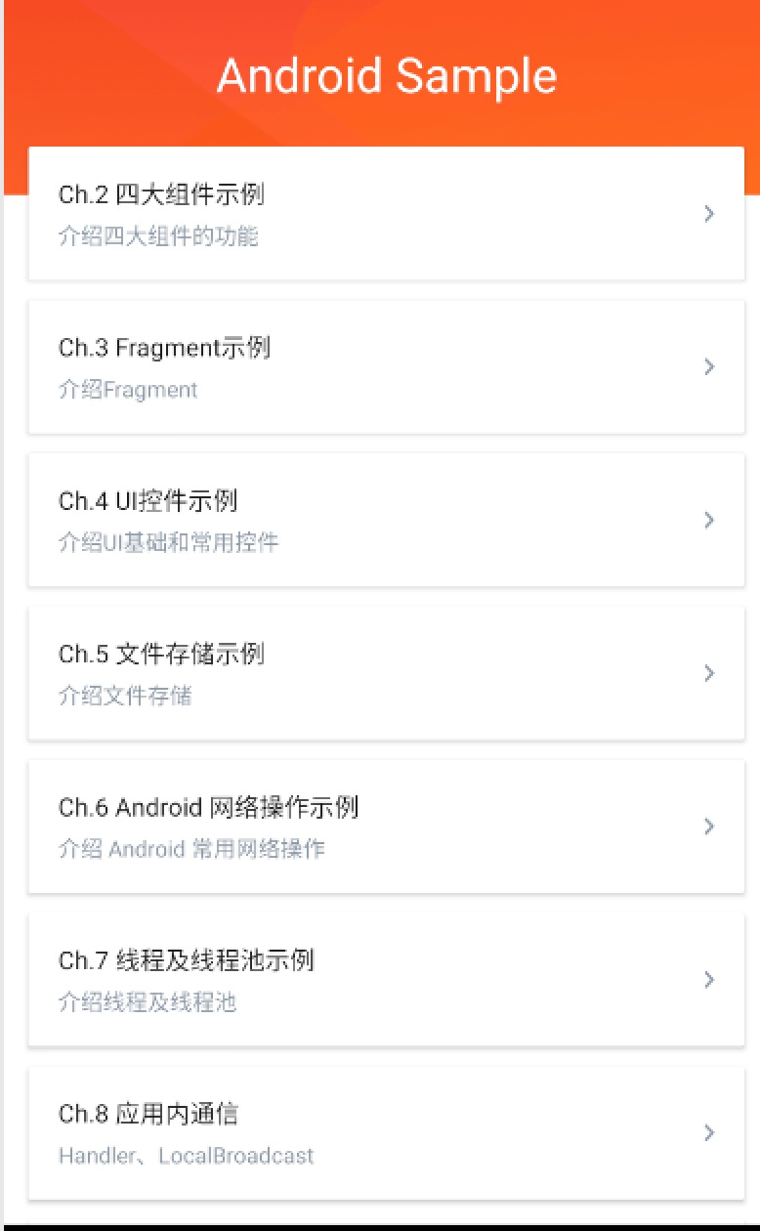
Android Demo 项目
https://git.garena.com/shopee/ssz-client/android/supplychain/androidsample/-/tree/dev

Slide 66
Android 推荐书籍和网站
1、入门：
Android API Guides
Android Training
推荐原因：入门使用官方的这两份文档是最好不过的了，没有比这个更权威，更准确的Android学习资料了。中文书可以随便买两本入门，配合一起看看就好了。在实践的过程中多参考官方的Sample Code，多按照官方的推荐进行代码实践！
《Android开发艺术探索》
推荐理由：作者任玉刚。分析android核心知识点，直指高级工程师进阶要点
2、进阶：
《重构：改善既有代码的设计》
《HeadFirst设计模式》
推荐原因：在大量实践Android程序之后，我们需要会分辨哪种写法是更优秀的，通过重构来改善既有的代码，通过设计模式的不断理解实践对既有的框架进行优化，追求更加设计良好的程序。

Slide 67
Android 编程规范
编码规范
Android-guidelines https://github.com/project_and_code_guidelines.md
Android部门编码规范：https://confluence.shopee.io/pages/viewpage.action?pageId=339909728
Java https://github.com/Java-Coding-Guidelines
Kotlin (Preferred) http://kotlinlang.org/docs/reference/coding-conventions.html

Slide 68
问答环节
Q&A

